Slide 1

Enciclopedie fantastiche
Guardare, conoscere e pensare nell’Europa di età moderna
Francesco Paolo de Ceglia
Università degli Studi di Bari Aldo Moro

Slide 2
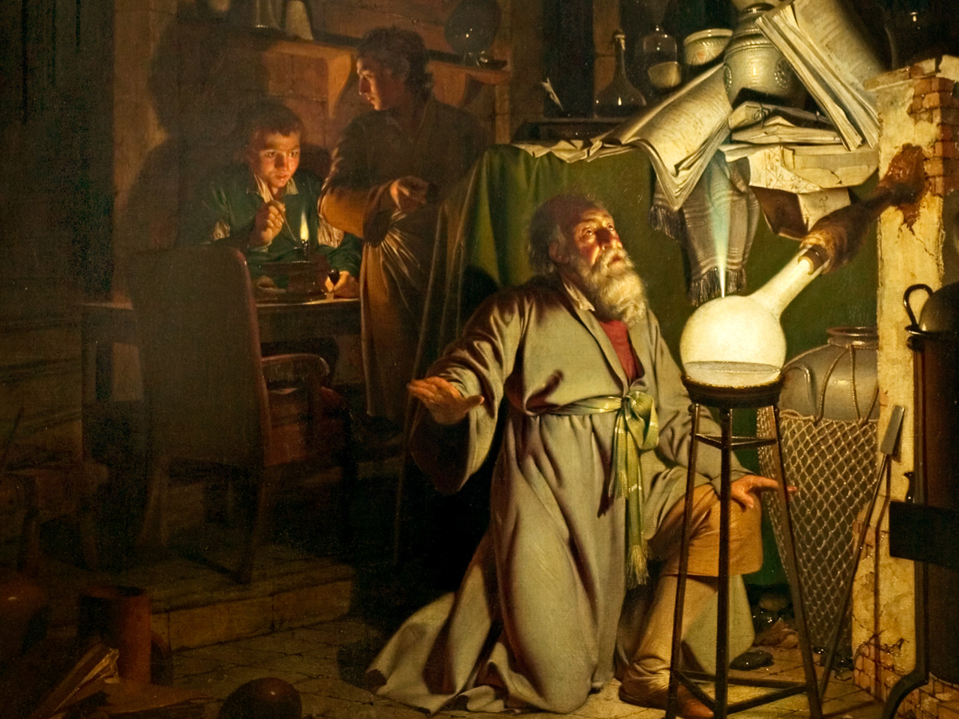
Nell’antro di Jeova Sanctus Unus

Slide 3
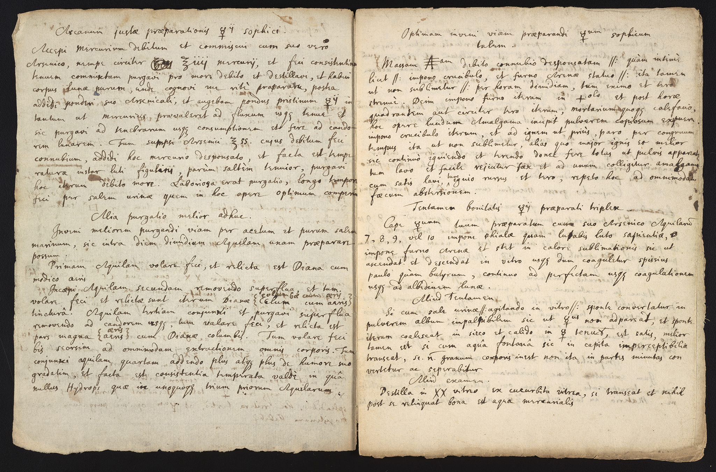

Slide 4
“L’alchimia non ha a che fare con i metalli, come credono i volgari ignoranti, commettendo un errore che li ha indotti a tormentare questa nobile scienza […].
Questa filosofia non è del tipo tendente alla vanità e all’inganno, ma piuttosto al benessere e all’edificazione, giacché dapprima spinge alla conoscenza di Dio e in secondo luogo guida alla scoperta di autentici rimedi per le sue creature […].
Questa filosofia, rivolta al tempo stesso alla speculazione e all’azione, non è custodita solo nel volume della natura, ma anche nelle sacre scritture, per esempio nel libro della Genesi, in quello di Giobbe, nei Salmi, in Isaia e in altri ancora. Nella conoscenza di questa filosofia Dio fece di Salomone il più grande filosofo del mondo.”

Slide 5
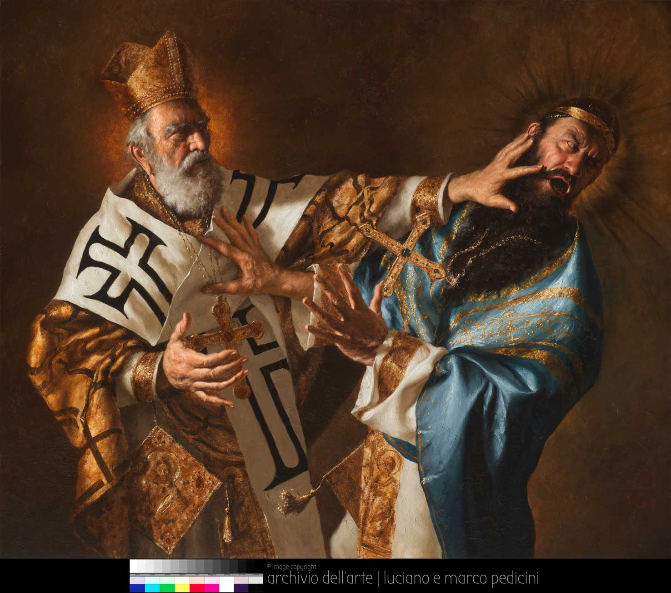

Slide 6
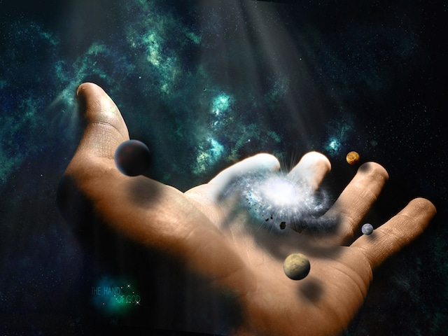

Slide 7
Ma chi era
JEOVA SANCTUS UNUS?
JSAACUS NEVVTONUS

Slide 8
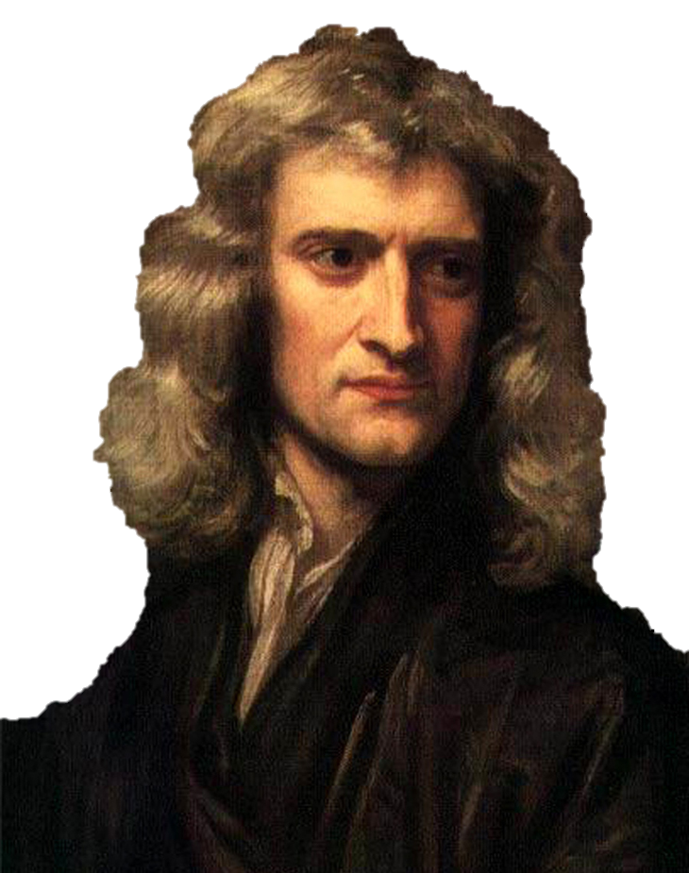
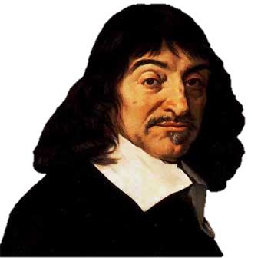

Slide 9
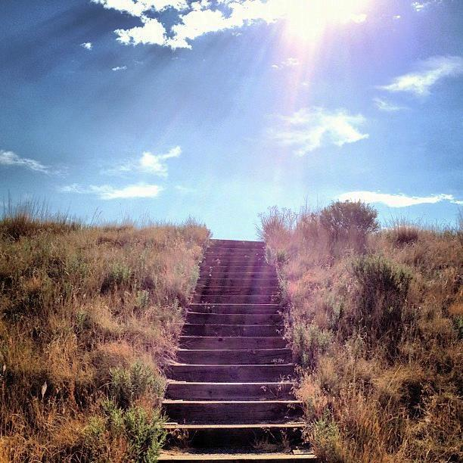
«Materialisti»
divino
Creazione
Filosofie meccaniche
naturale

Slide 10
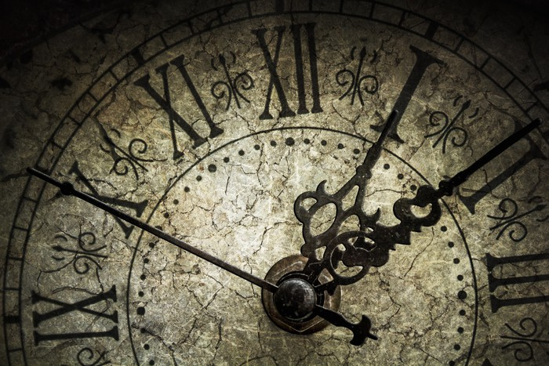

Slide 11
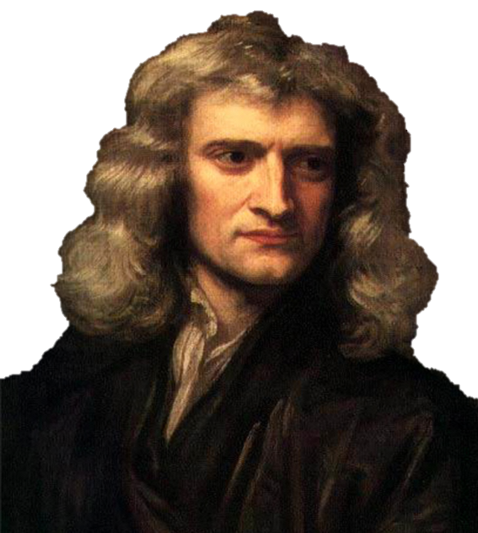
«Spiritualisti»
divino
Creazione
Filosofie dinamiste
naturale

Slide 12
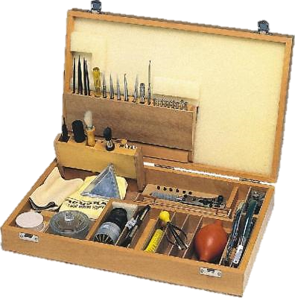

Slide 13
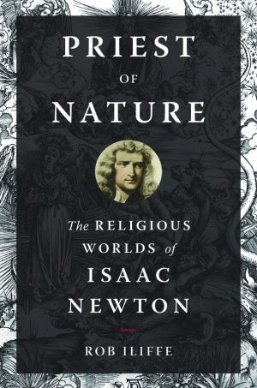

Slide 14
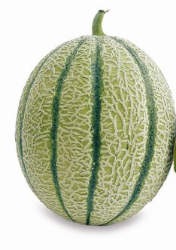
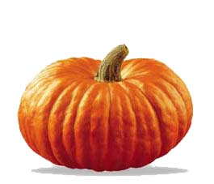
Che forma
ha la Terra?
“Un francese che capiti a Londra trova che le cose sono molto cambiate nella filosofia naturale come in tutto il resto. Ha lasciato il mondo pieno e lo trova vuoto. A Parigi l’universo lo si vede composto di materia sottile. A Londra, nulla si vede di tutto questo. Da noi, in Francia, è la pressione della Luna a causare il flusso del mare; presso gli Inglesi è il mare a gravitare verso la Luna … Presso i cartesiani tutto avviene per effetto di un impulso incomprensibile; per Newton, invece, in forza di un’attrazione di cui non si conosce meglio la causa.”

Slide 15
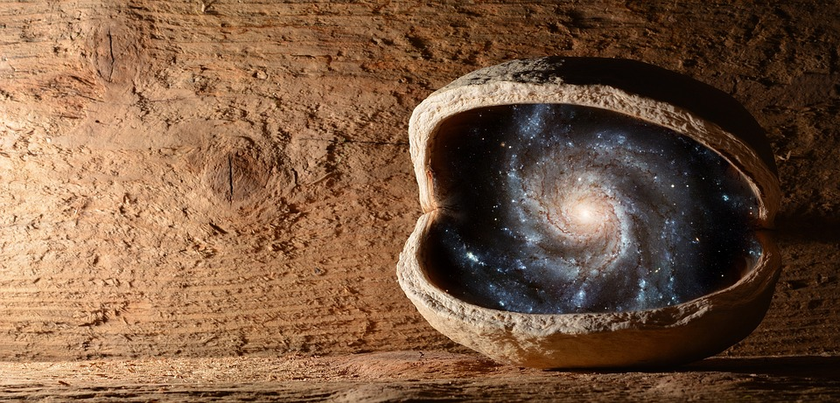

Slide 16
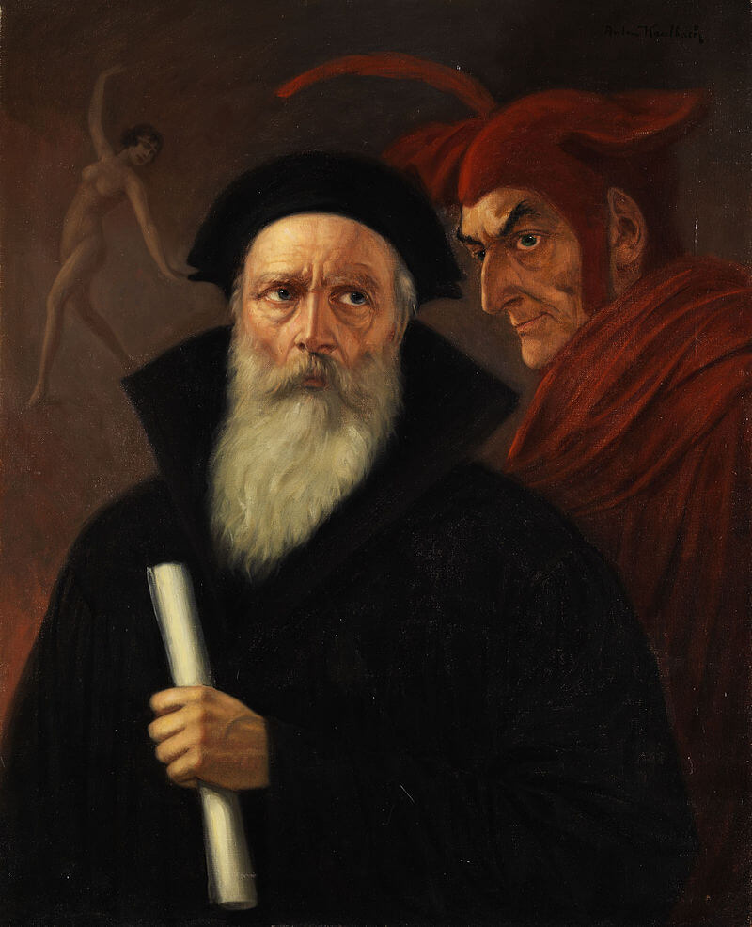
«Sta scritto: “In principio era La Parola [Wort]”.
Ed eccomi già fermo. Chi m’aiuta a procedere?
M’è impossibile dare a “Parola”
tanto valore. Devo tradurre altrimenti,
se mi darà giusto lume lo Spirito.
Sta scritto: “In principio era il Pensiero [Sinn]”.
Medita bene il primo rigo,
ché non ti corra troppo la penna.
Quel che tutto crea e opera è il Pensiero?
Dovrebb’essere: “In principio era l’Energia [Kraft]”.
Pure, mentre trascrivo questa parola, qualcosa
già mi dice che non qui potrò fermarmi.
Mi dà aiuto lo Spirito! Ecco che vedo chiaro
e, ormai sicuro, scrivo: “In principio era l’Azione! [Tat]”.»

Slide 17
Kraft

Slide 18
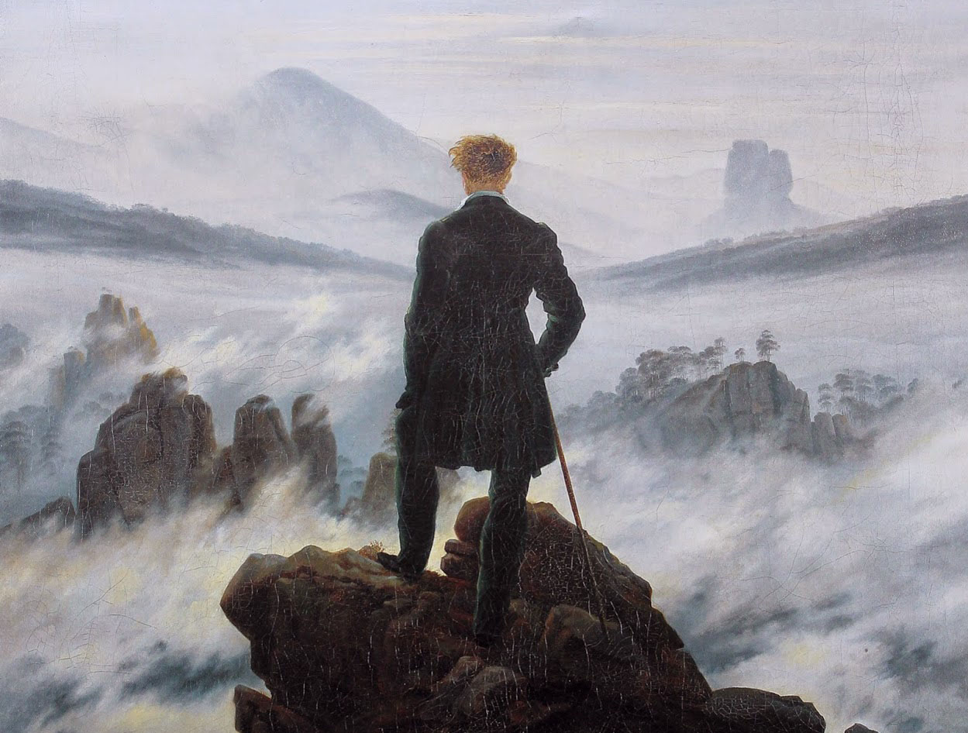

Slide 19
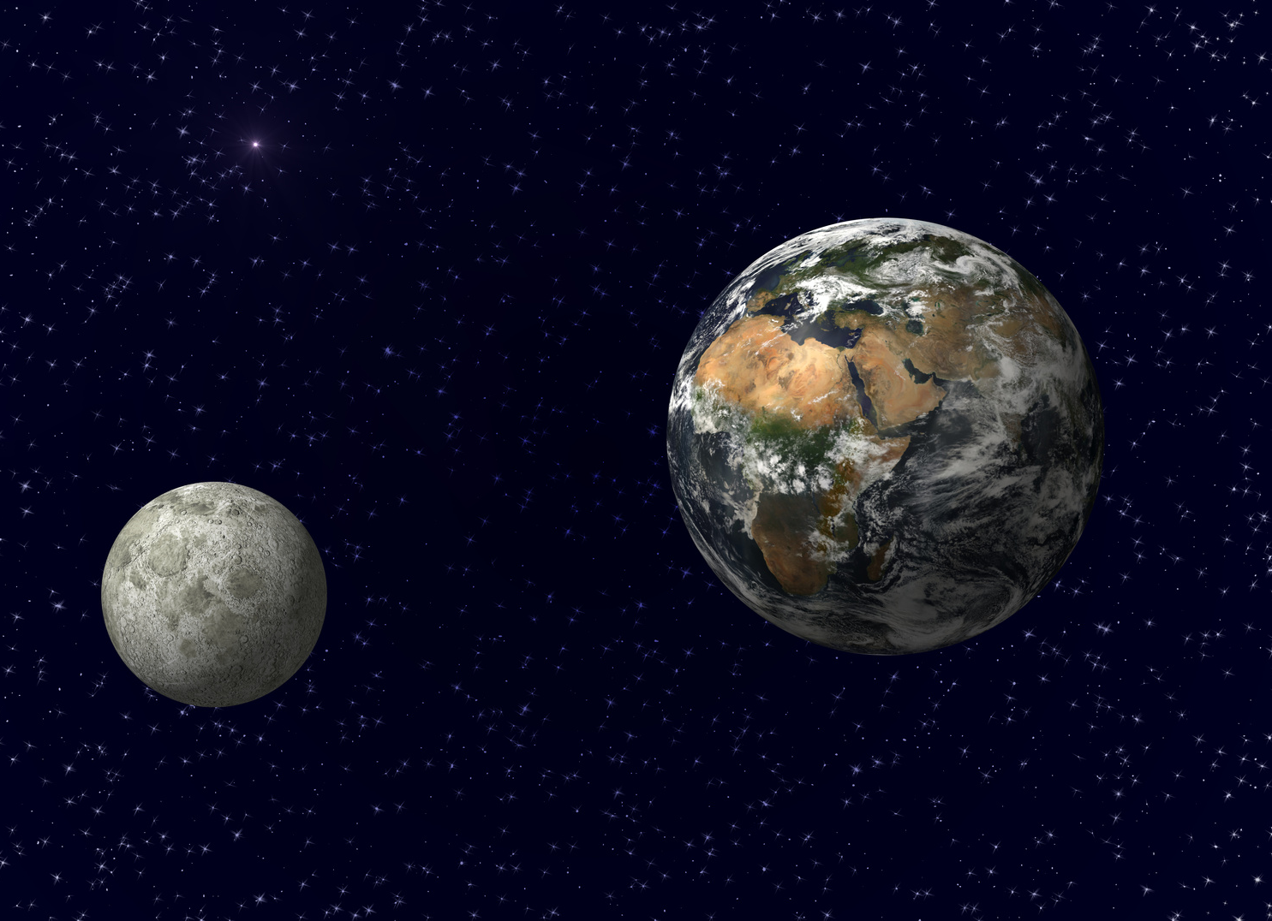
“Io invece dalla coesione dei corpi desumerei che le loro particelle si attraggono l’un l’altra per effetto di una certa forza, che è straordinariamente forte nel contatto immediato, che a piccole distanze produce effetti chimici e che lontano dalle particelle non arriva a produrre alcun effetto percepibile da parte dei sensi.”

Slide 20
/d²

Slide 21
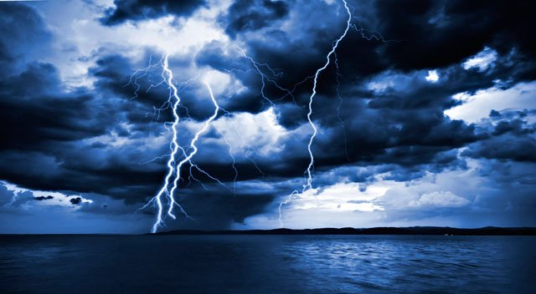

Slide 22
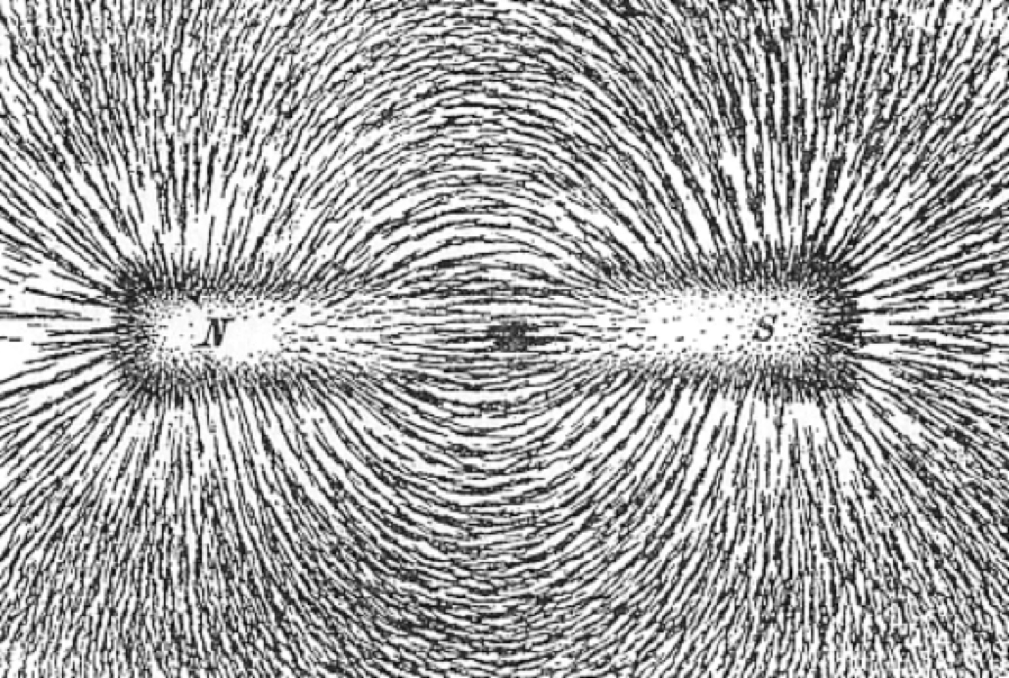

Slide 23
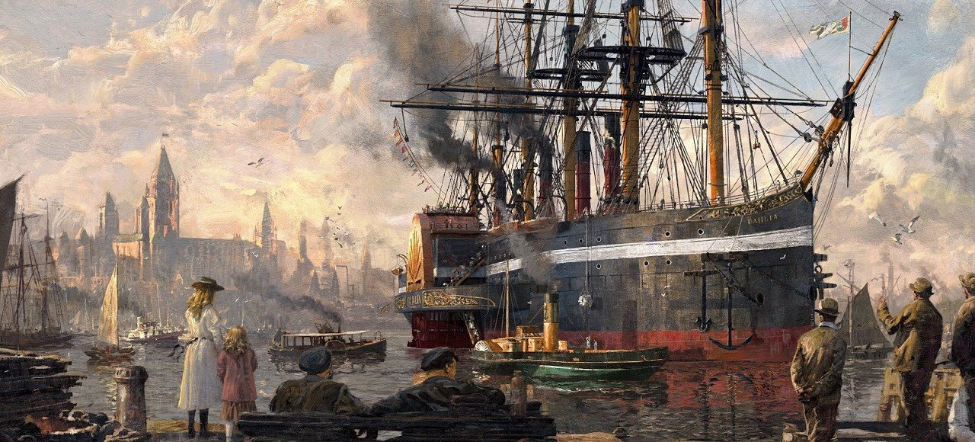

Slide 24
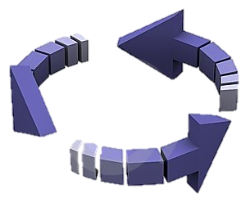
«In effetti i fenomeni naturali, siano essi meccanici, chimici o vitali, consistono, quasi interamente, di una continua conversione dell’attrazione attraverso lo spazio della forza viva [energia cinetica] e del calore le une nelle altre. Così mantenuto l’ordine dell’universo – non ci sono perturbazioni, niente si perde, ma l’intero macchinario, per quanto complicato sia, funziona senza ostacoli ed armoniosamente. E sebbene … ogni cosa possa apparire complicata …, tuttavia si conserva sempre la più perfetta regolarità – perché tutto è governato dalla sovrana volontà di Dio.»
James Prescott Joule

Slide 25
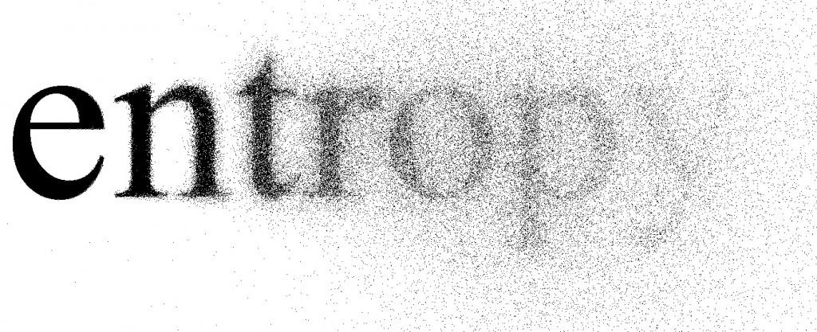

Slide 26
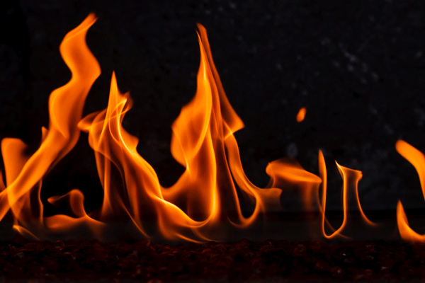

Slide 27
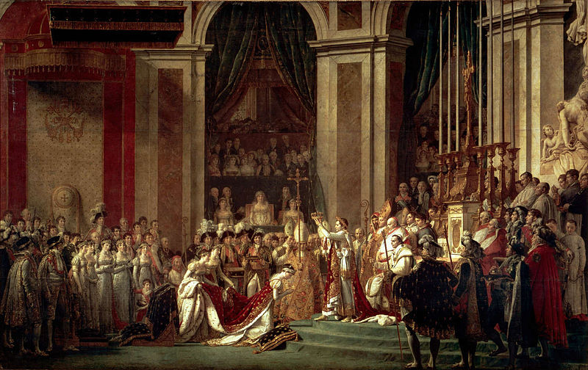
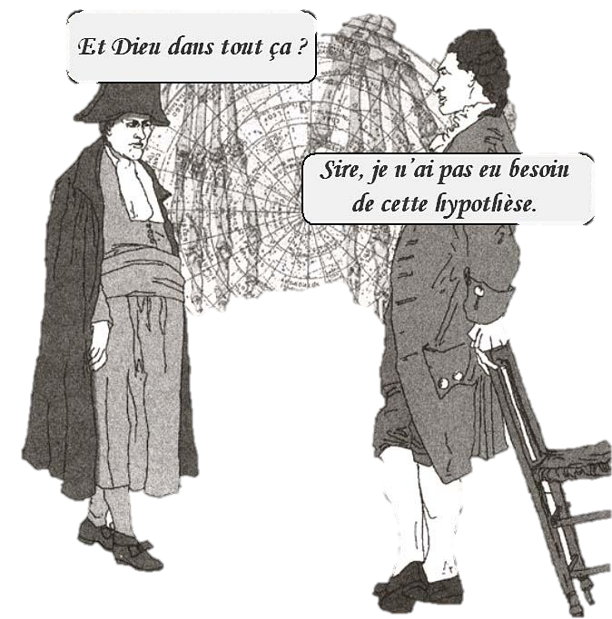

Slide 28
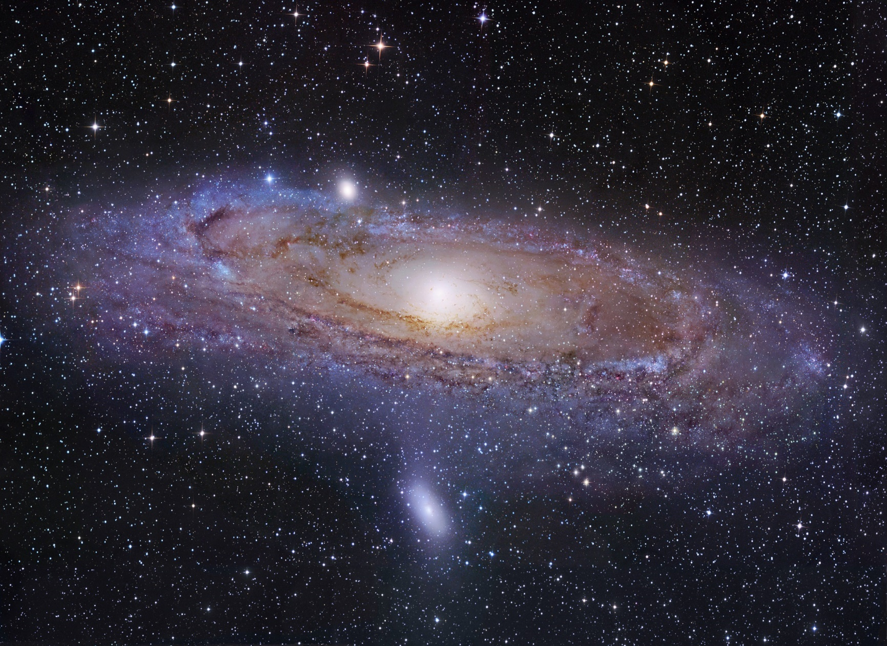


Slide 29
Il tempo della meccanica

Slide 30
Il tempo della termodinamica

Slide 31
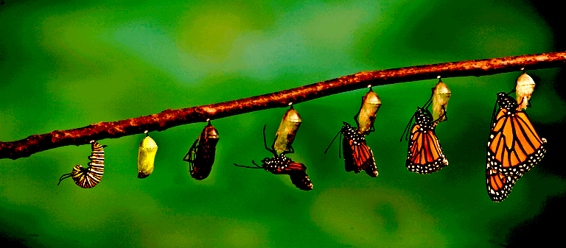

Slide 32

Non so come apparirò al mondo. Mi sembra soltanto di essere stato un bambino che gioca sulla spiaggia, e di essermi divertito a trovare ogni tanto un sasso o una conchiglia più bella del solito, mentre l'oceano della verità giaceva insondato davanti a me

